Slide 1
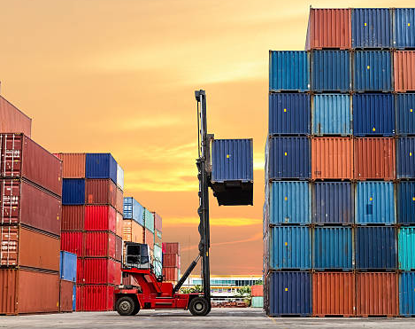
Project Containers
Groep 1
Week 4: 05-12-2022

Slide 2
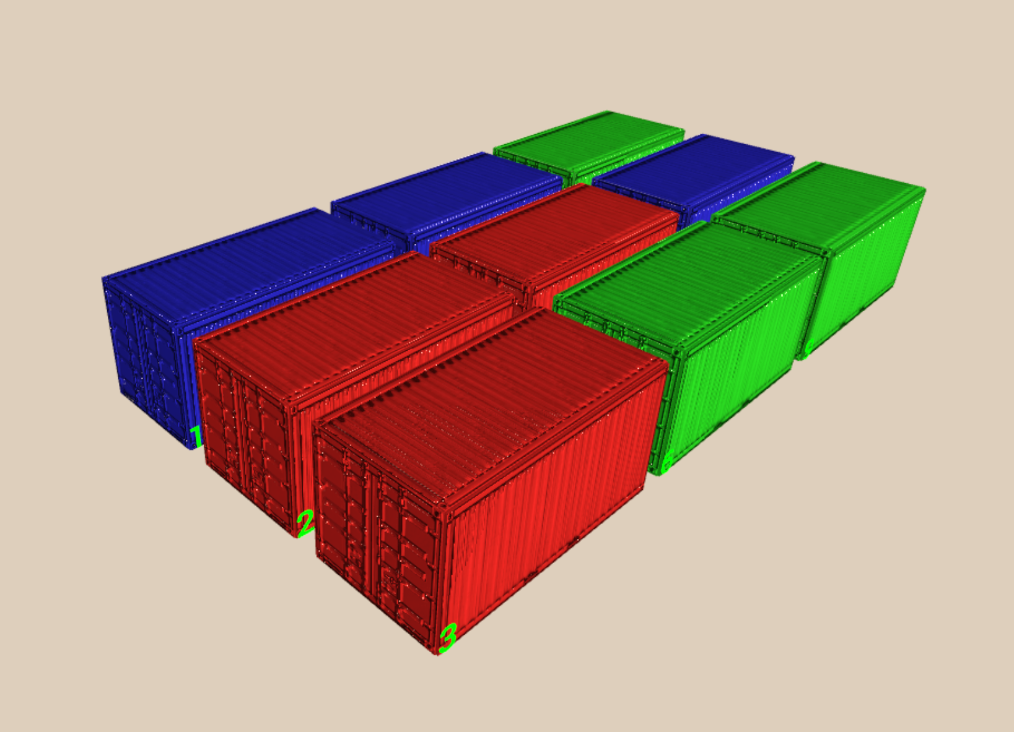
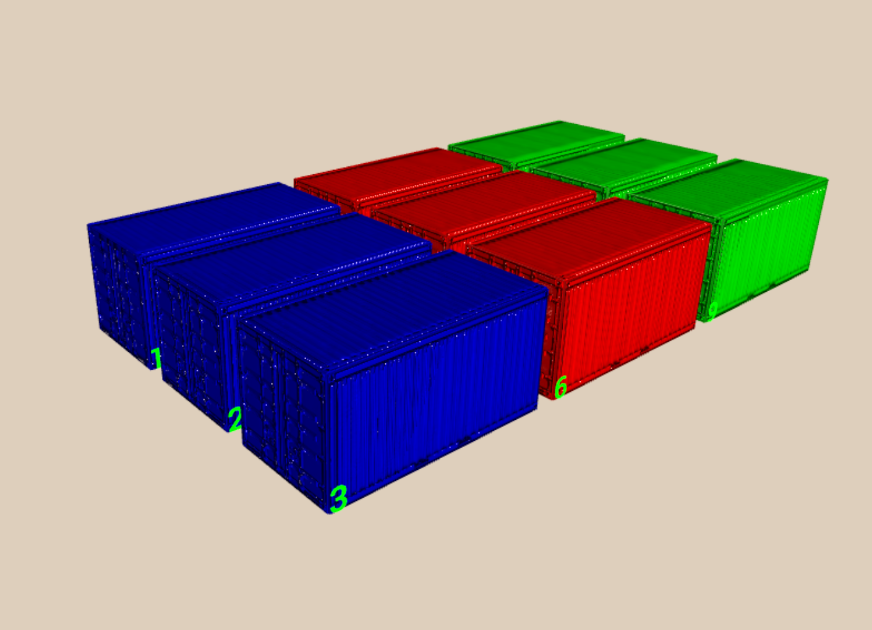
Herhaling beginprobleem
3 bij 3 in 2D
3 per schip
Vanaf beide kanten
Optimale oplossing
Per container

Slide 3
Opsplitsen
Apart werken aan modellen
3 bij 3
Rewardfunctie
Environment
Trainen

Slide 4
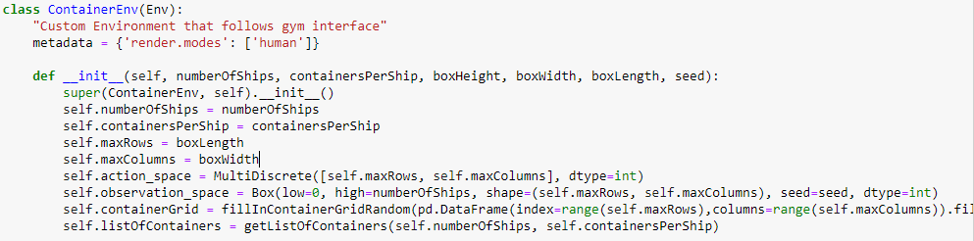
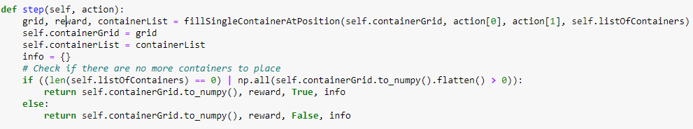
Environment
Wat houden we bij
Wat is de stap

Slide 5
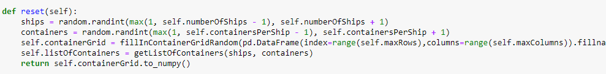
Generaliseren
Problemen met een grid groter dan 3 bij 3
Overfitten
Moeite met andere soort lijst van containers
Moeite met andere lengte van lijst van containers
List randomizen
Grid randomizen

Slide 6
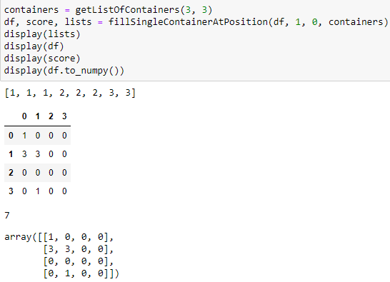
Generaliseren voorbeeld

Slide 7
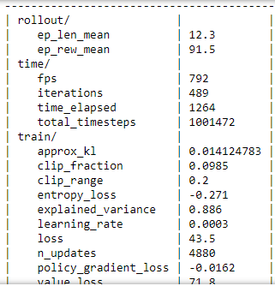


Stable baselines 3 trainen
PPO
1 miljoen iteraties in ~20 minuten

Slide 8
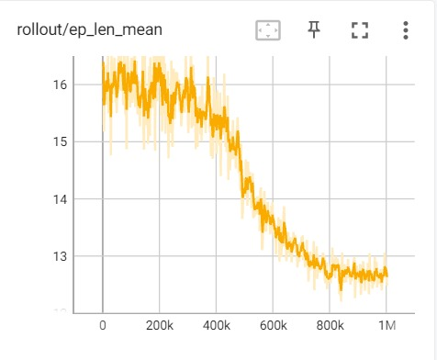
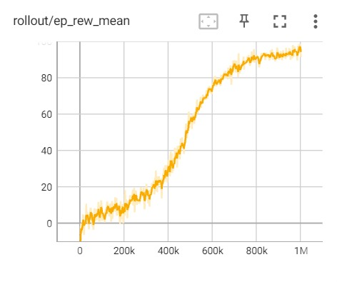
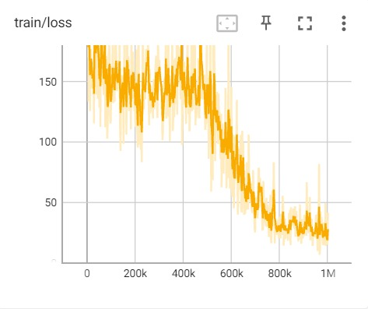
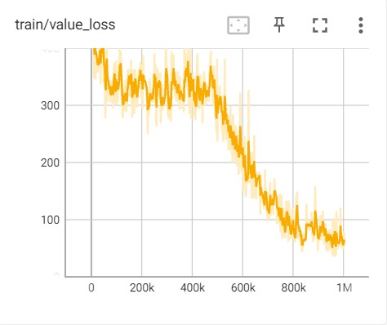
Grafieken van trainen
X as -> iteraties

Slide 9
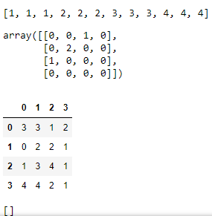
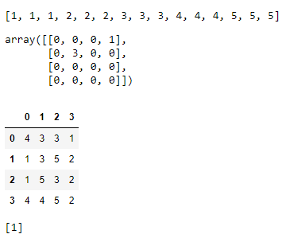
Resultaat van stable baselines 3

Slide 10
Resultaat van stable baselines 3
Goede punten
Containers worden niet op elkaar gezet
Containers komen soort van bij elkaar in de buurt
Verbeteringen
Containers bij elkaar zetten kan nog beter

Slide 11

Vragen/Tips?

